Slide 1
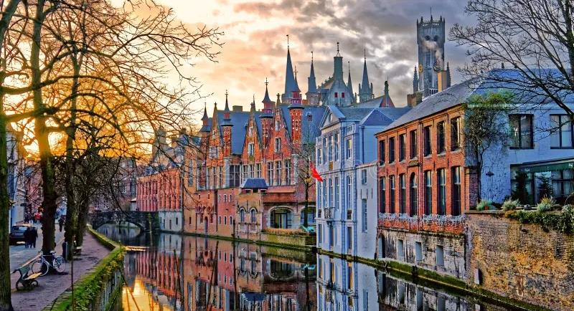
BELGIJA
Evropska vas 2023/24
OŠ Ljubečna
Mentorica: Anja Ulaga

Slide 2
OSNOVNE ZNAČILNOSTI
Uradni naziv: Kraljevina Belgija (kralj Philippe)
Državna ureditev: zvezna ustavna monarhija
Glavno mesto: Bruselj
Mednarodna oznaka: B, BE
Uradni jeziki: niz., franc., nem.
Valuta: evro
Članstvo EU: ustanovna članica (1958)
Schengen: 1995
Velikost: 30 688 km²
Število prebivalcev: 11,6 mio
Časovni pas: GMT +1 (kot v Sloveniji)

Slide 3
DRŽAVNI SIMBOLI
Zastava
Himna
Grb
La Brabançonne
https://www.youtube.com/watch?v=d9u_Ituu2Q8

Slide 4
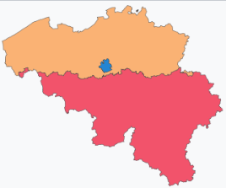
UPRAVNA DELITEV
3 federalne regije:
Flandrija – območje nizozemščine; 5 provinc
Valonija – območje francoščine (in nemščine na vzhodu); 5 provinc
Regija Bruselj – območje francoščine in nizozemščine

Slide 5
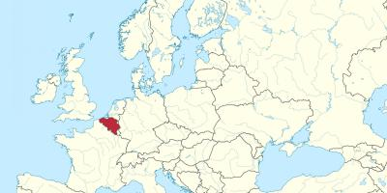
GEOGRAFSKA LEGA
Severozahodna Evropa
Ob Severnem morju
Meje:
SV: Nizozemska
V: Nemčija
JV: Luksemburg
J, Z: Francija

Slide 6
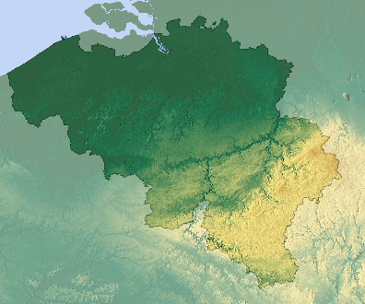
NARAVNE GEOGRAFSKE ZNAČILNOSTI
SZ: obalna ravnica
Osrednja planota
JV: Ardeni
najvišji vrh: Signal de Botrange, 694 m
Skrajni jug: Pariška kotlina
Največji reki:
Meuse (deli državo na severni nižinski in južni gričevnat svet)
Scheldt

Slide 7
GOSPODARSTVO
Ena prvih industrijskih držav v Evropi (pokrajina Heinout: premog, železo – do 1992)
Do 2. svetovne vojne zelo odvisni od gospodarske izmenjave s Kongom
Danes dobro razvit in raznolik trg, močno izvozno orientiran:
Storitvene dejavnosti (70 %)
Industrija (20 %) – kovinska, avtomobilska, živilska, tekstilna, kemična in naftna
Kmetijstvo – osrednji del pridelava krompirja, pšenice, koruze …, v Ardenih gozdarstvo in živinoreja

Slide 8
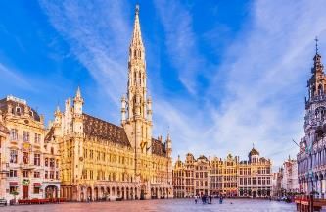
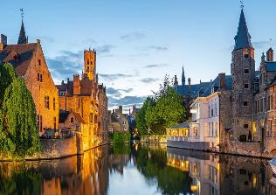
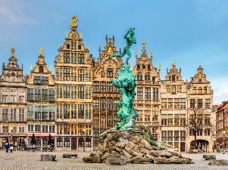
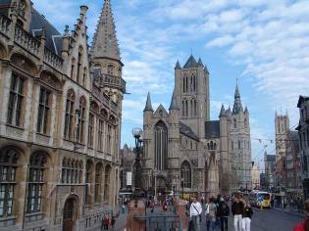
ZNAMENITOSTI
Bruselj – glavno mesto Belgije, prestolnica Evropske unije (sedež Evropske komisije in Sveta Evropske unije, sedež NATA)
Antwerpen – 2. največje belgijsko mesto, največje pristanišče v Belgiji in 2. največje v Evropi, središče trgovanja z diamanti
Brugge – („belgijske Benetke“) mesto v Flandriji, znano po zaščitenem zgodovinskem središču (Unesco)
Gent – 3. največje belgijsko mesto
1
2
3
4

Slide 9
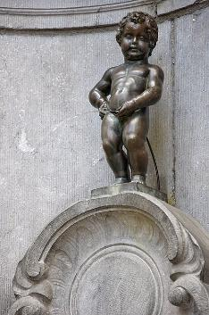
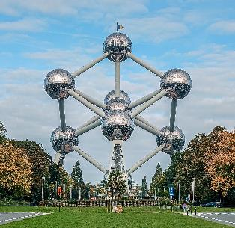
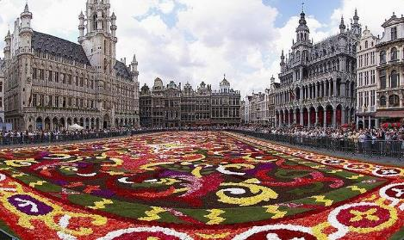
ZNAMENITOSTI V BRUSLJU
Manneken Pis (Deček, ki lula) – bronasti kip na vodnjaku v Bruslju, ki naj bi ponazarjal vzpostavitev javnega vodovodnega omrežja ali dečka, ki je z lulanjem rešil mesto pred napadom nasprotnikove vojske
Atomium – 100 m visok „model molekule“ v Bruslju; muzej, center umetnosti
Grand place (Veliki trg) – bruseljski trg, uvrščen na Unescov seznam svetovne naravne in kulturne dediščine
Tapis de fleurs (cvetlična preproga) – iz več kot 400 000 cvetov begonij, dalij in drevesnega lubja; letos 22. izvedba v velikosti 70 m x 24 m
1
2
3, 4

Slide 10
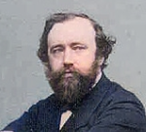
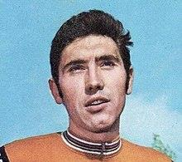
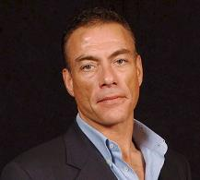
ZNANE OSEBNOSTI
Peter Paul Rubens: 1577–1640; baročni slikar
Adolphe Sax¹: 1814–1894; glasbenik, izumitelj saksofona
Leo Hendrik Baekeland: 1863–1944; kemik; patentiral bakelit
George Lemaitre: 1894–1966; teolog, astronom; teorija velikega poka
René Magritte: 1898–1967; umetnik
Albert Claude: 1899–1983; biolog, zdravnik; 1. izoliral rakavo celico
Herge/Georges Prosper Remi: 1907–1983; ustvarjalec stripov; Tintin
Peyo/Pierre Culliford: 1928–1992; pisatelj; avtor Smrkcev
Audrey Hepburn: 1929–1993; igralka, manekenka
Eddy Merckx²: 1945–; kolesar
Jean-Claude Van Damme³: 1960–; igralec, umetnik
Plastic Bertrand/Roger François Jouret: 1954–; glasbenik
1
2
3

Slide 11
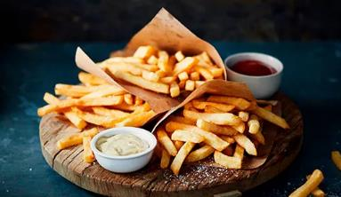
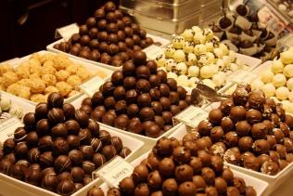
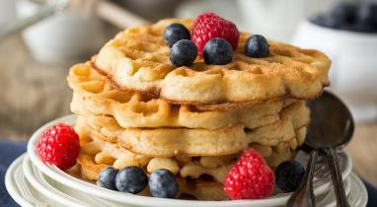
BELGIJSKE SPECIALITETE
Belgijski ocvrt krompirček
Vaflji
Čokolada in čokoladne praline
Jedi s pivom
Školjke in raki

Slide 12
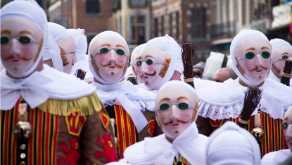
ZANIMIVOSTI
Samostojna država od leta 1830
Od januarja do junija 2024 predseduje Svetu Evropske unije
Dežela piva (1500 vrst piva, 200 pivovarn, vsako pivo ima svoj kozarec)
Dežela stripov (Smrkci, Tintin)
Dežela čokolade (v 18. st. je bila čokolada opredeljena kot zdravilo za odrasle)
Jedci krompirja – izumili „pomfrit“ (pojedo 85 kg krompirja na osebo na leto)
Karneval Binche s klovni Gilles (voščene maske) del žive kulturne dediščine (Unesco)¹
Največ gradov na kvadratni kilometer v Evropi
Najdaljše obdobje brez oblasti (249 dni leta 2011)
Iz Belgije izvira ITM (indeks telesne mase)
1

Slide 13
VIRI IN LITERATURA
https://european-union.europa.eu/principles-countries-history/country-profiles/belgium_sl
https://www.mladinska-knjiga.si/dobrezgodbe/prosti-cas/belgija-dezela-norcev
https://www.mmturist.si/belgija-5-dni-5054.html
https://www.rtvslo.si/strani/belgija/783
https://www.rtvslo.si/zabava-in-slog/zanimivosti/karnevali-po-svetu-od-norije-na-ulicah-ria-do-plovbe-po-beneskih-kanalih/480905
https://www.britannica.com/place/Belgium
https://kids.nationalgeographic.com/geography/countries/article/belgium
https://belgian-presidency.consilium.europa.eu/
https://abackpackersworld.com/what-is-belgium-famous-for/
https://wowiwalkers.com/what-is-belgium-famous-known-for/
https://vodič.com/potovanja/potovanje-belgija-znamenitosti/
https://potepanja.com/predlog-kratkega-a-sladkega-potovanja-po-belgiji/
https://svetkapitala.delo.si/b2b/odpiramo-vrata-tujine-dobrodosli-v-belgiji-1-5/

